Slide 1
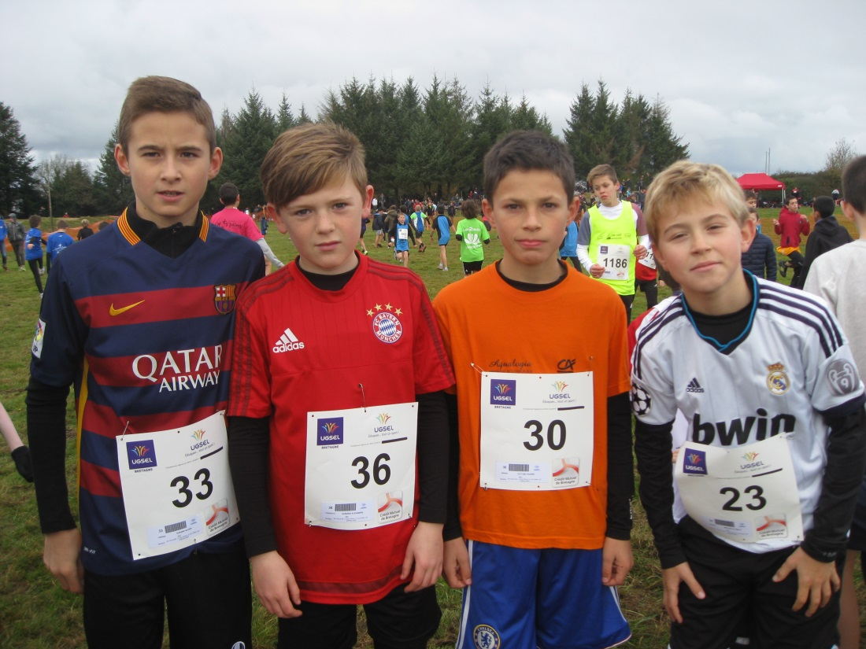
CROSS DEPARTEMENTAL Benjamins Garçons 1ère année 3ème par équipe

